Slide 1
Профилактика заболеваний как основа здорового общества.
«ОБЩЕСТВЕННОЕ ДВИЖЕНИЕ,ЗДОРОВЫЙ ОБРАЗ ЖИЗНИ»
Молодкина Е.Г., Янушко Ю.В.
ГБУСО МО «КЦСОР Можайский»
.
2026г.

Slide 2
Цель проекта:
- Сформировать у участников потребность в здоровом образе жизни
Понимание изначальности и необходимости здоровья
Воспитать активную жизненную позицию, ответственное отношение к своему здоровью
Сохранить и укрепить физическое здоровье участников проекта
Популяризировать преимущество здорового образа жизни
Задачи:
Вызвать интерес к проблеме здоровья, желание задуматься над тем, что здоровье- самое ценное достояние человека.
Сформировать представление о значении питания, физической культуры в жизни человека.
3. Развивать умение рассуждать, анализировать, обобщать полученные
знания.
Воспитать чувства любви и заботы к собственному организму.
Формировать у детей коммуникативные навыки.

Slide 3

ФОРМЫ РАБОТЫ
Социальные акции.
Беседы и занятия.
Викторины о спорте.
Культурно–массовые мероприятия (праздники, развлечения, и.т.д.)
Обучающие мероприятия
Спортивные игры

Slide 4
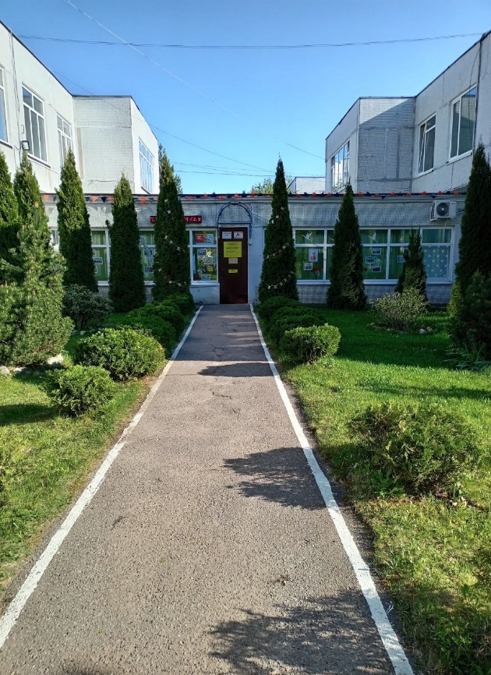

Комплексный центр «Можайский»

Slide 5

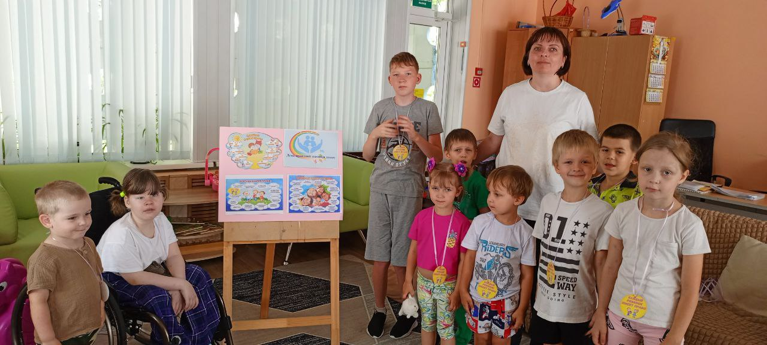
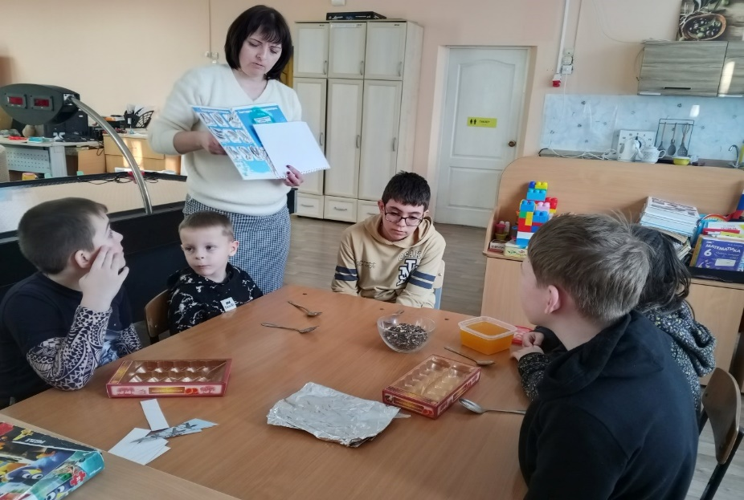
ЗАНЯТИЕ
«ПОНЯТИЕ ЗДОРОВЬЕ»

Slide 6

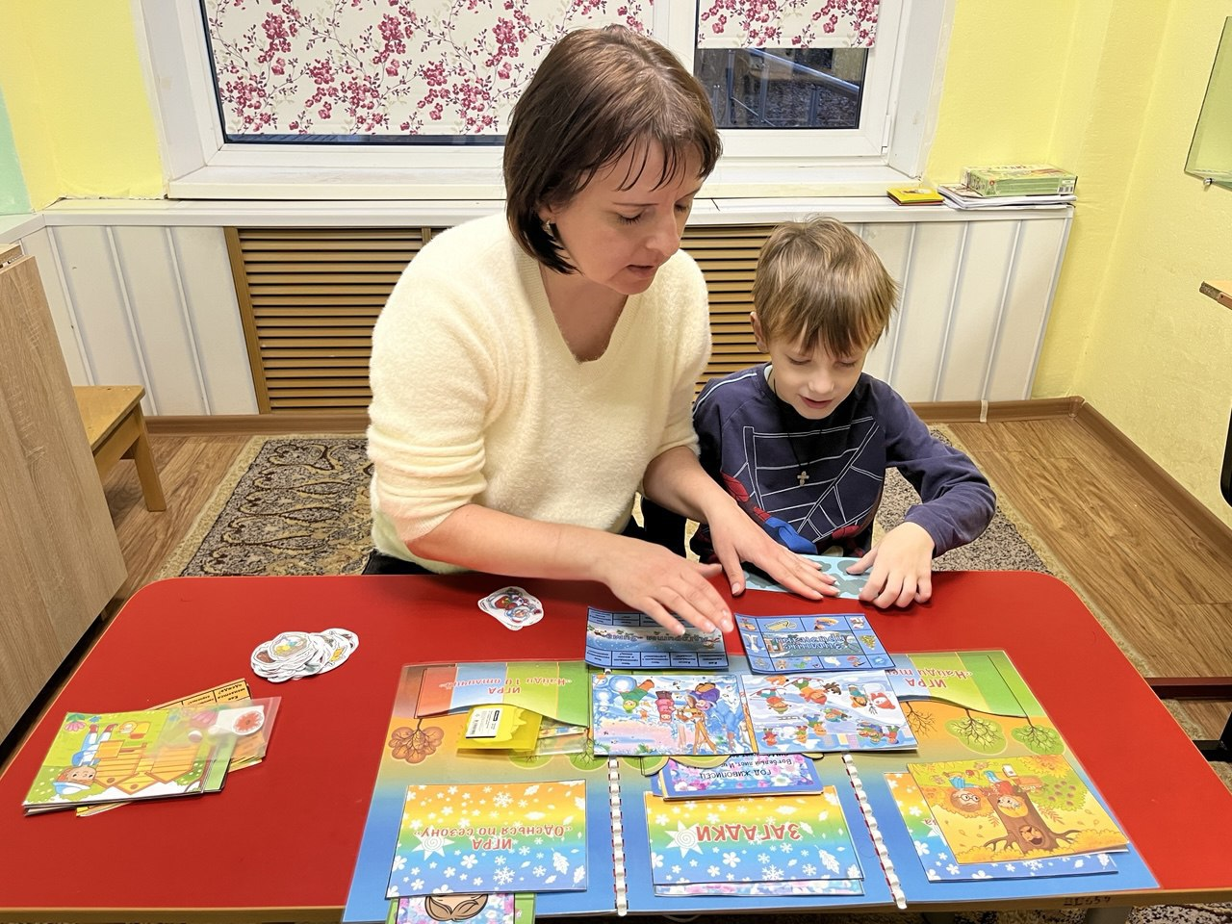
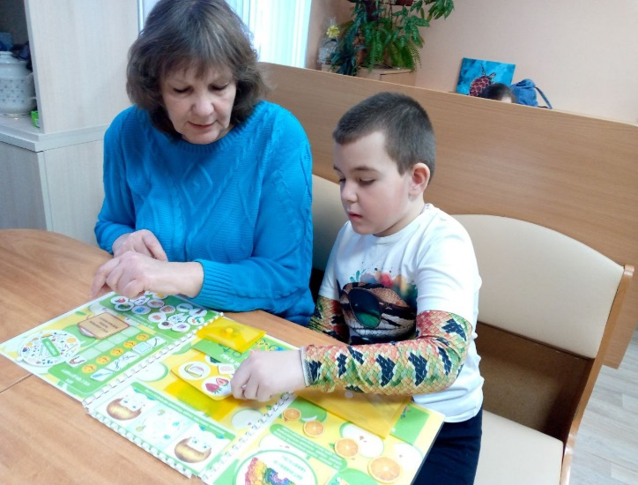
ВИКТОРИНЫ
«ОСНОВЫ ЗДОРОВОГО ОБРАЗА ЖИЗНИ »

Slide 7
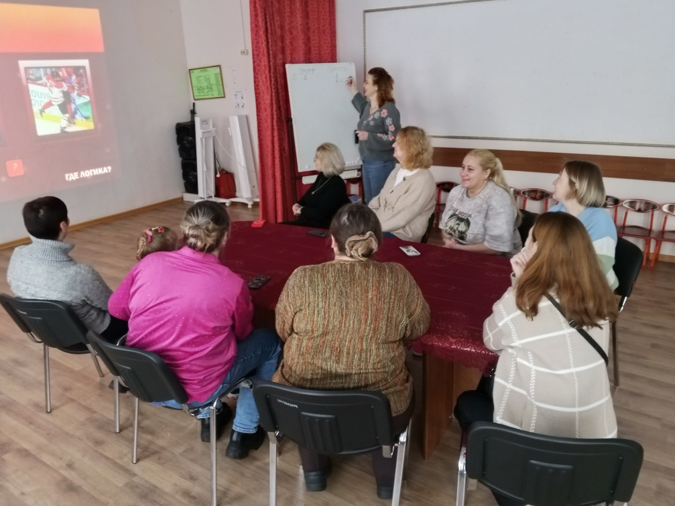

ВИКТОРИНА
«ВИДЫ СПОРТА»

Slide 8
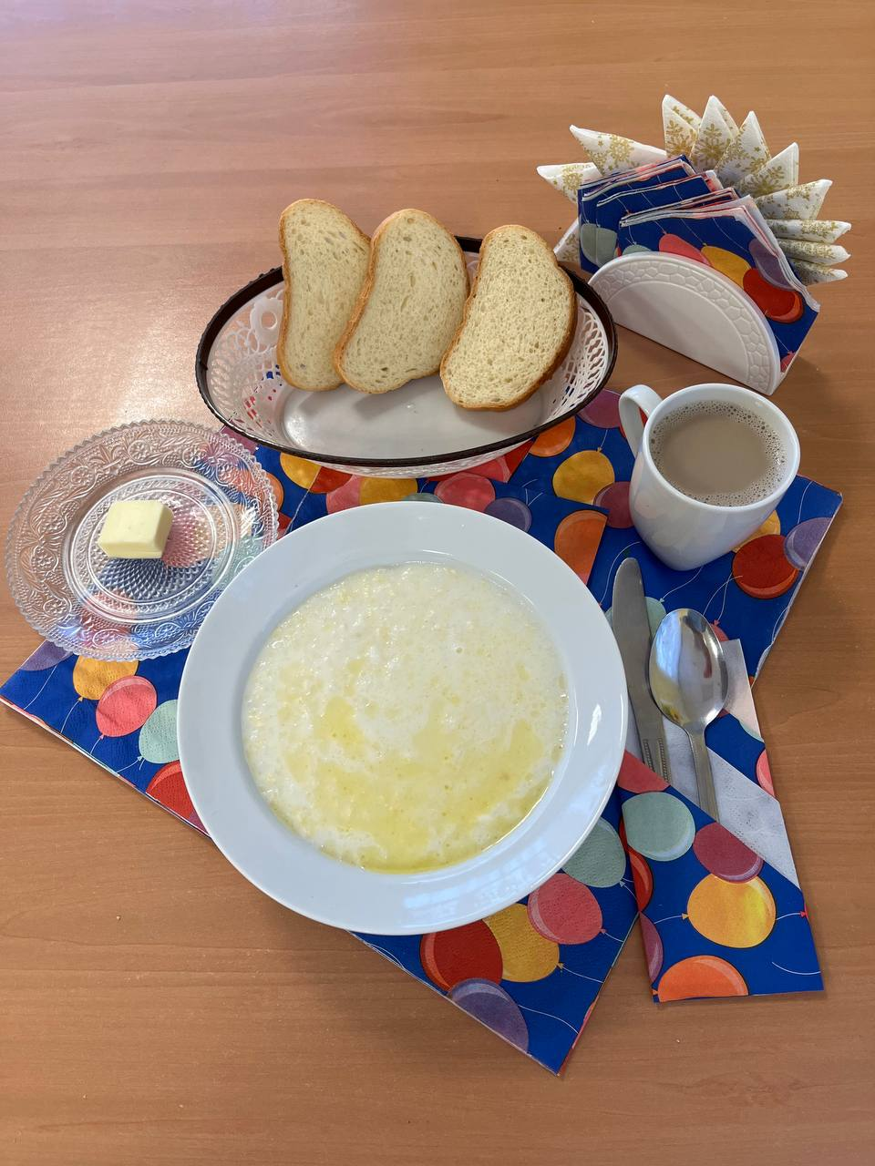
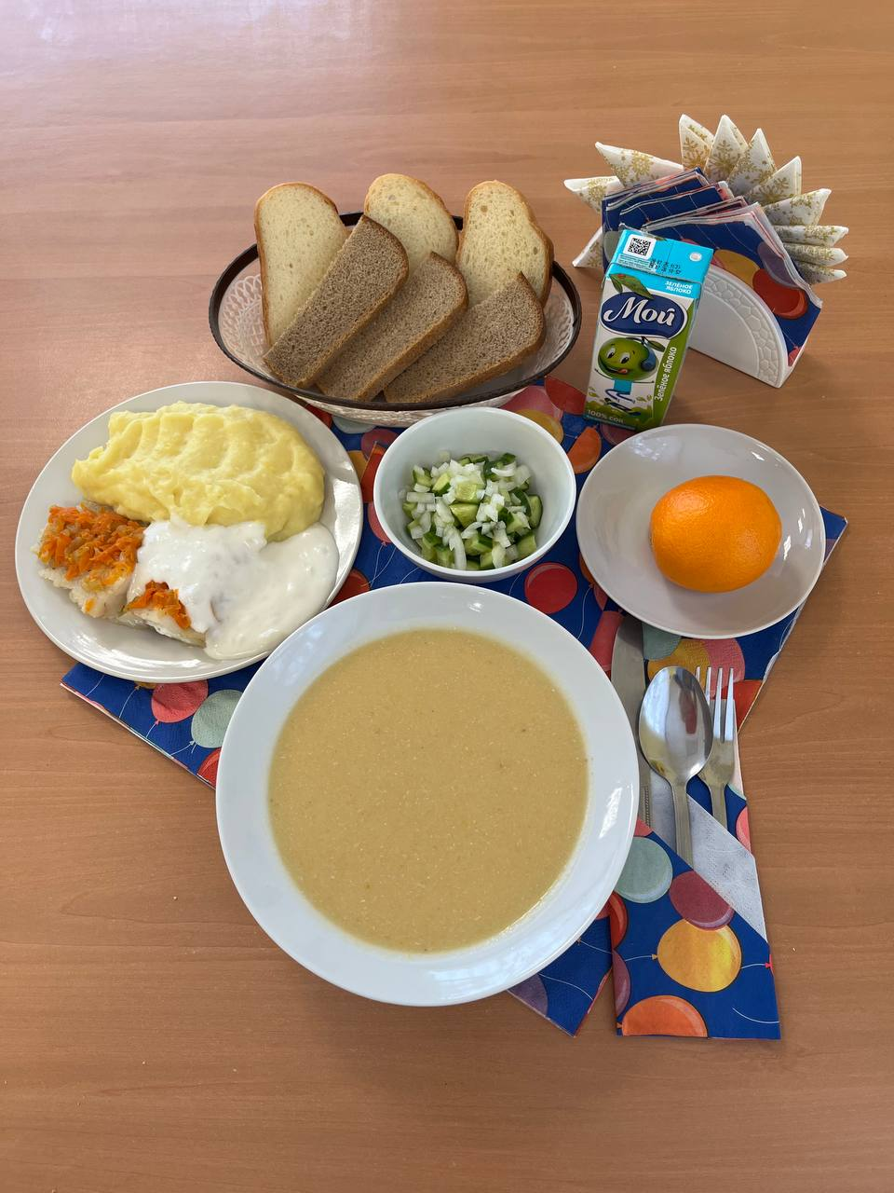
«СБАЛАНСИРОВАННОЕ ПИТАНИЕ»

Slide 9

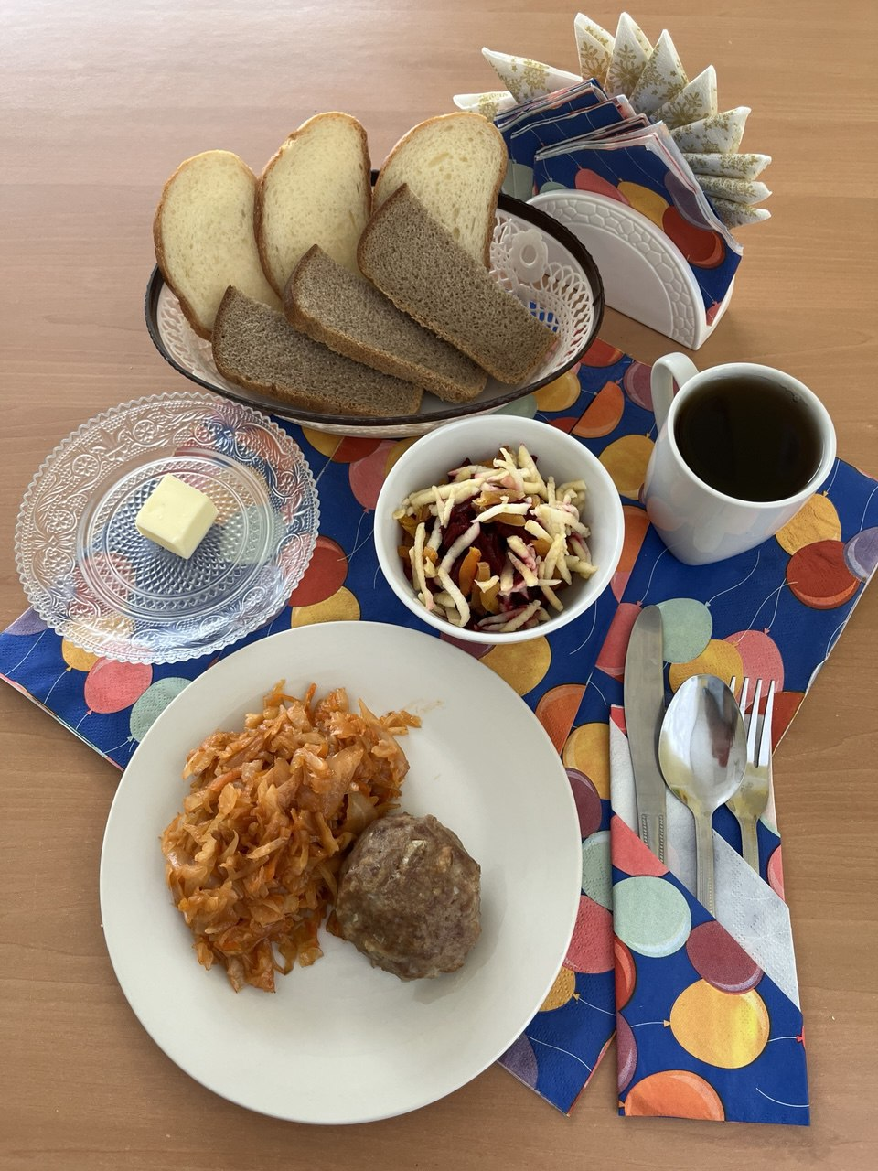
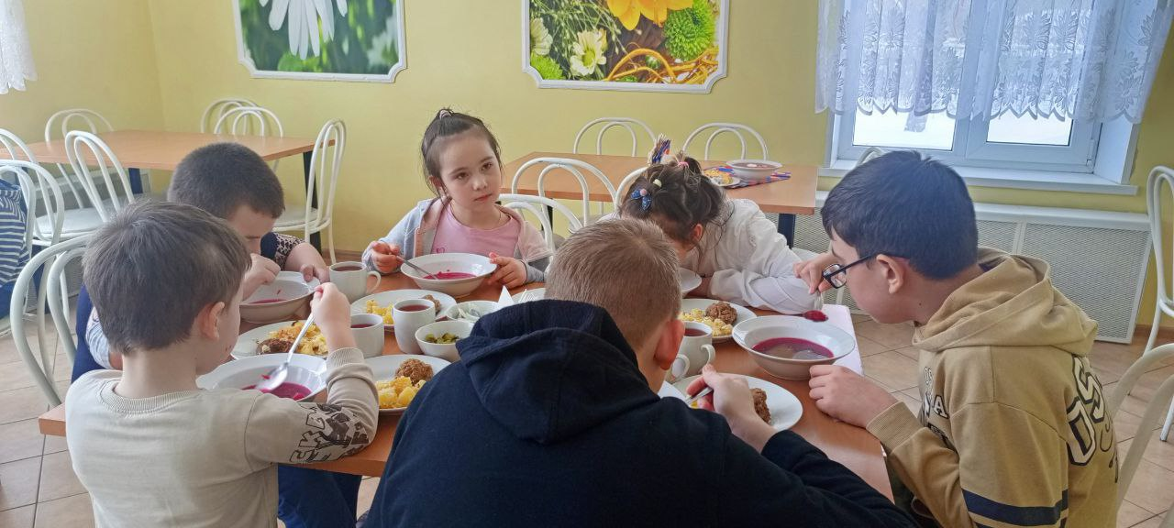

Slide 10
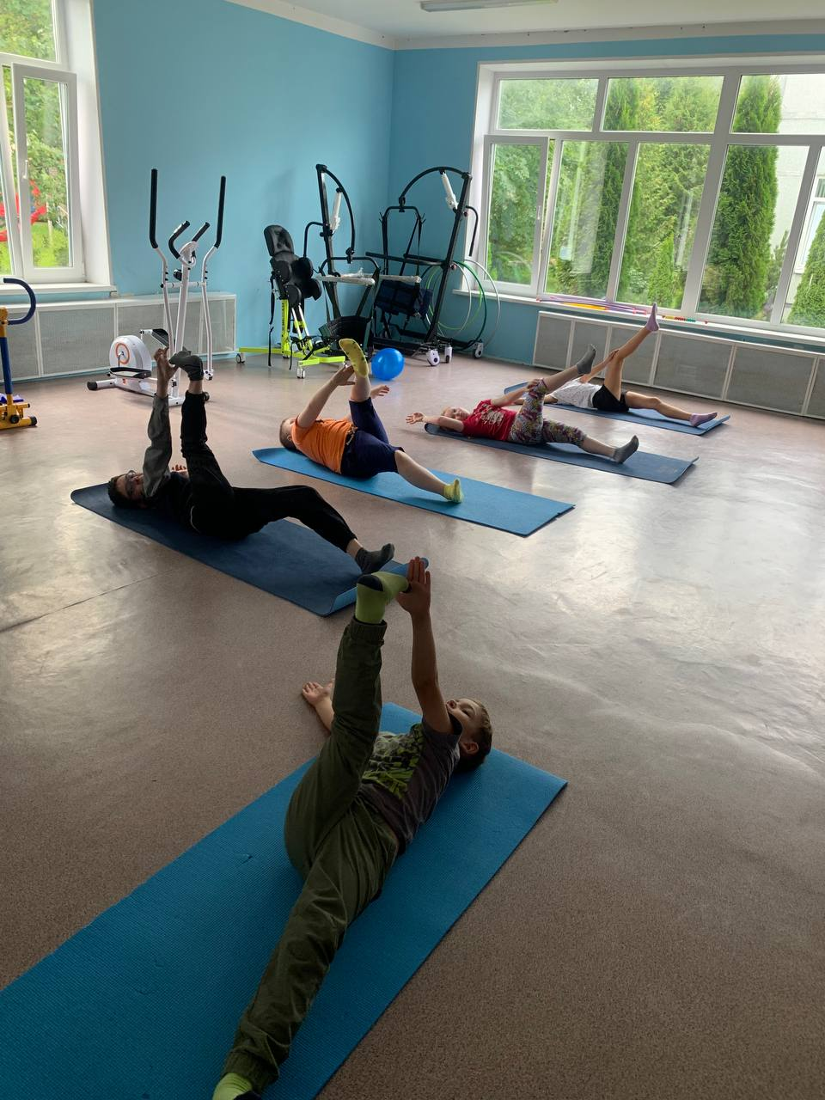

«Физическое воспитание детей»

Slide 11
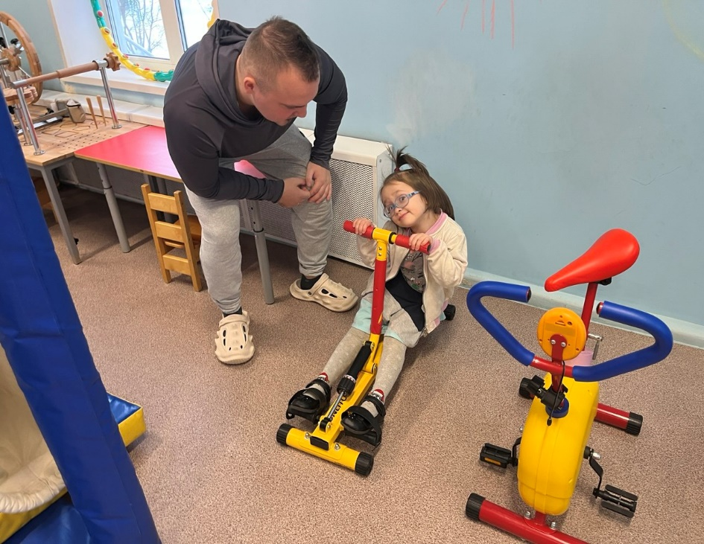
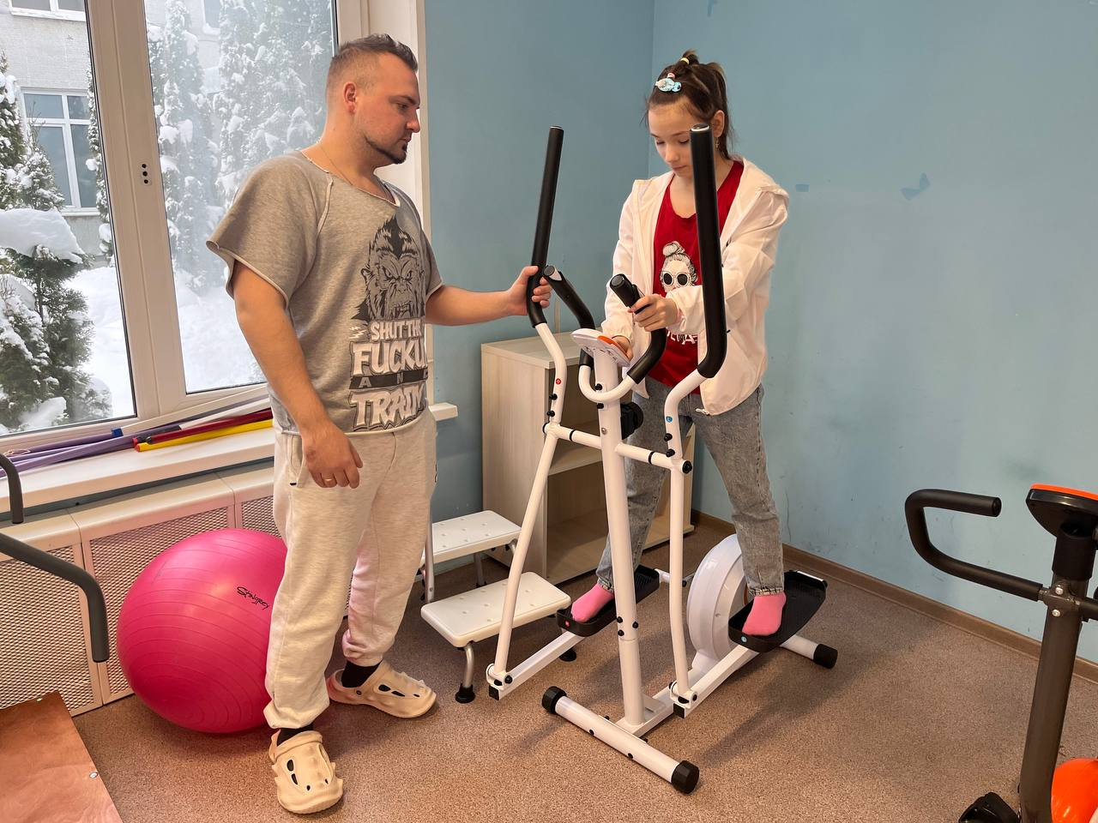

Slide 12

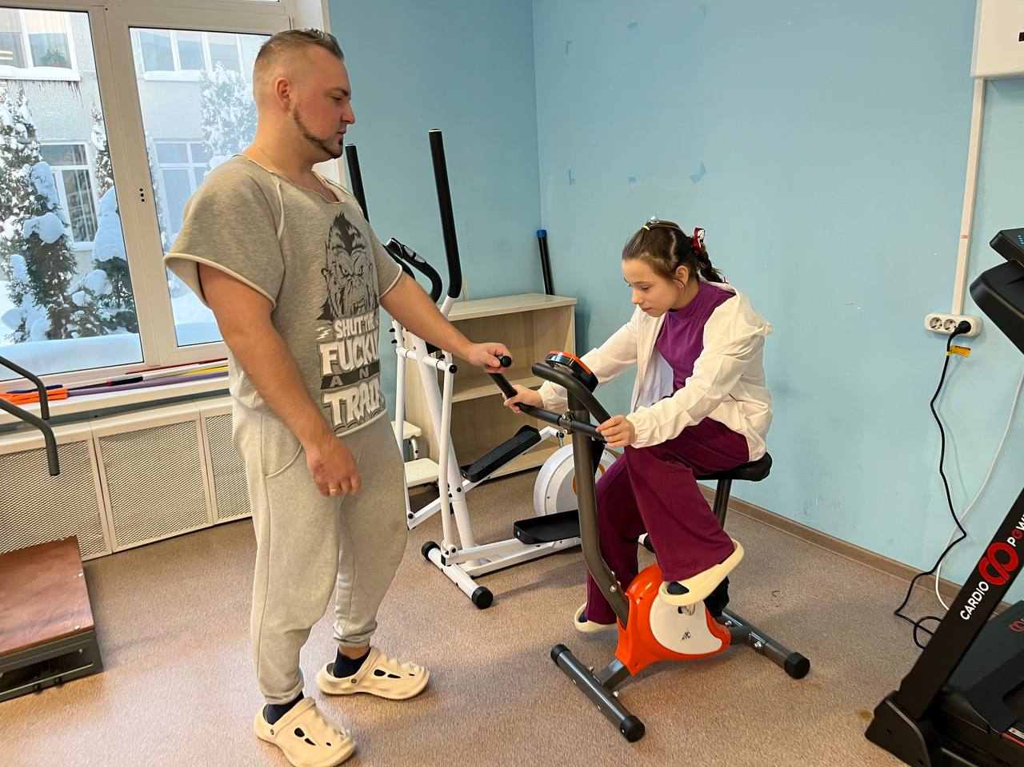
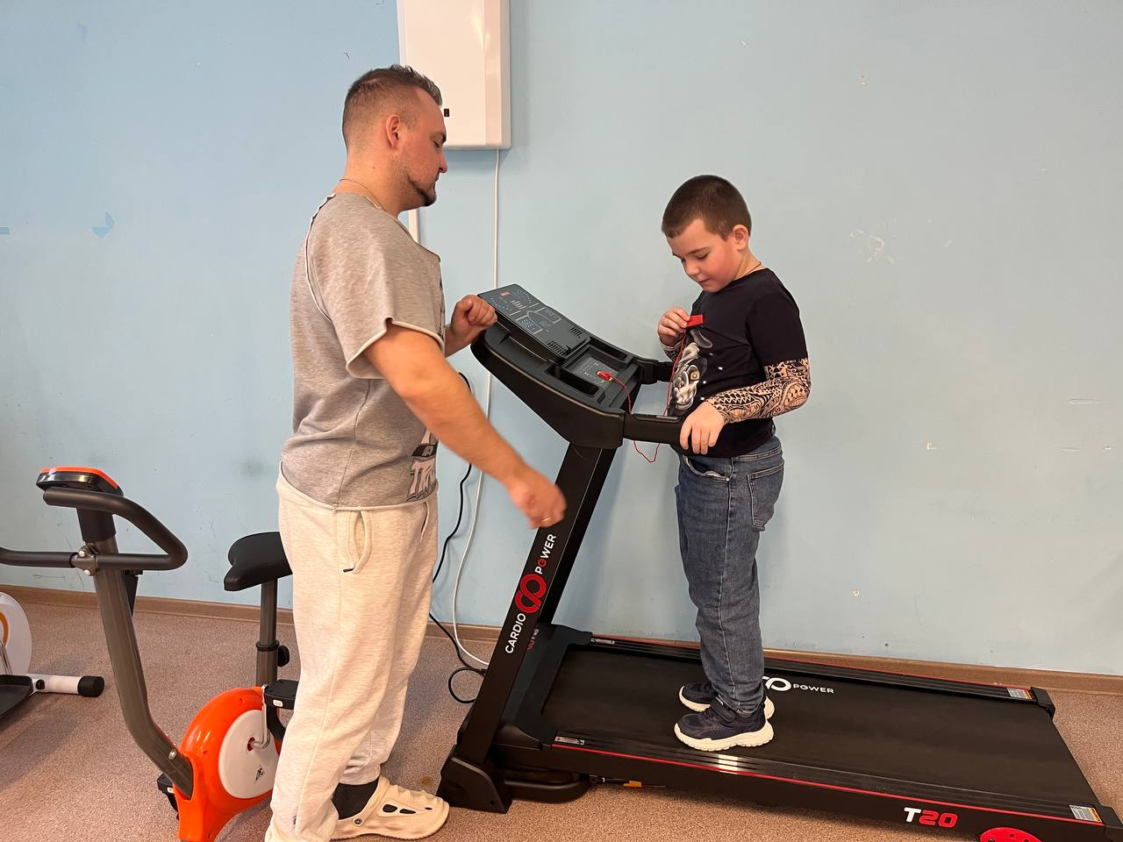

Slide 13
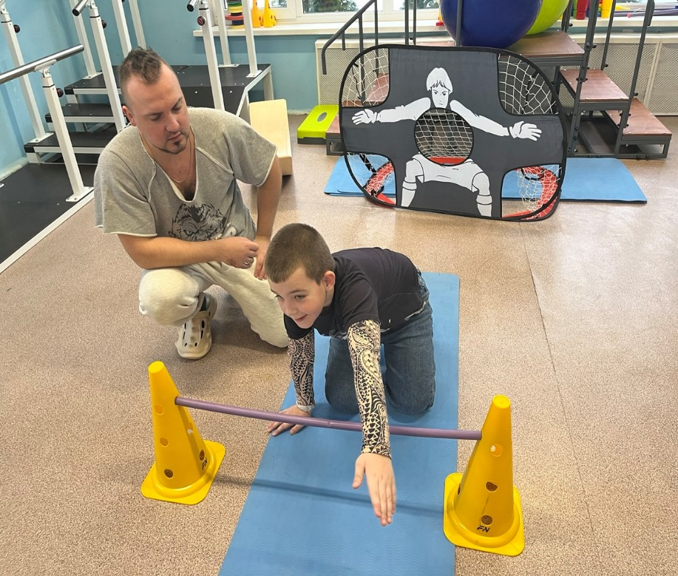
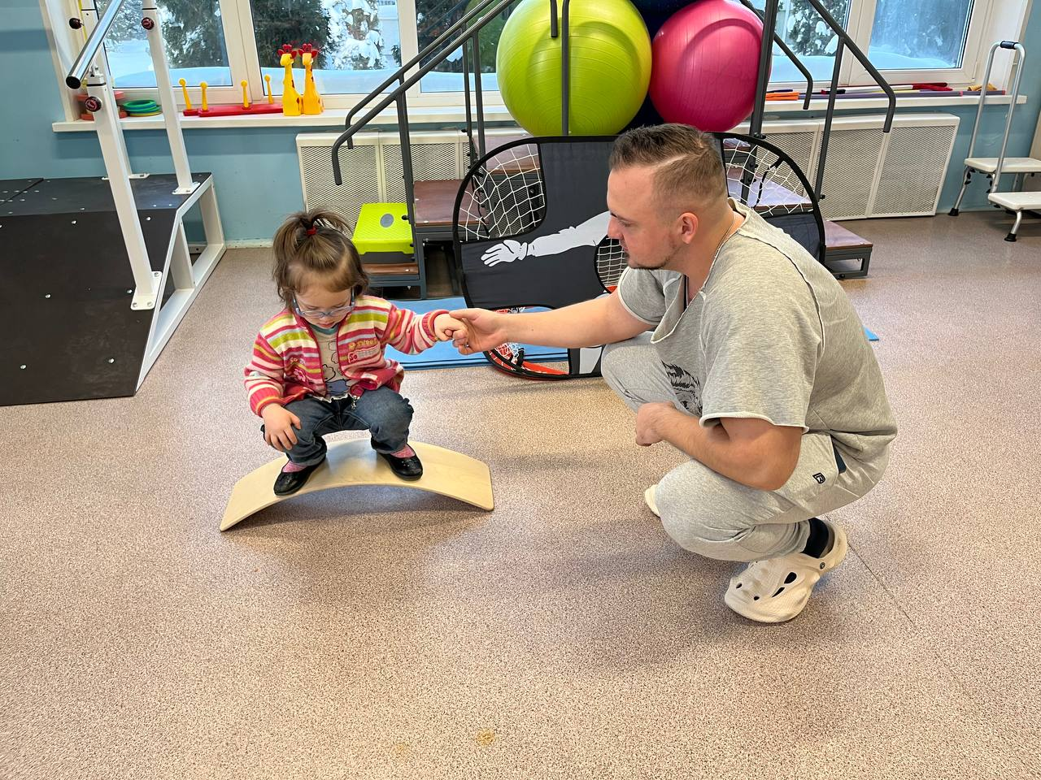

Slide 14
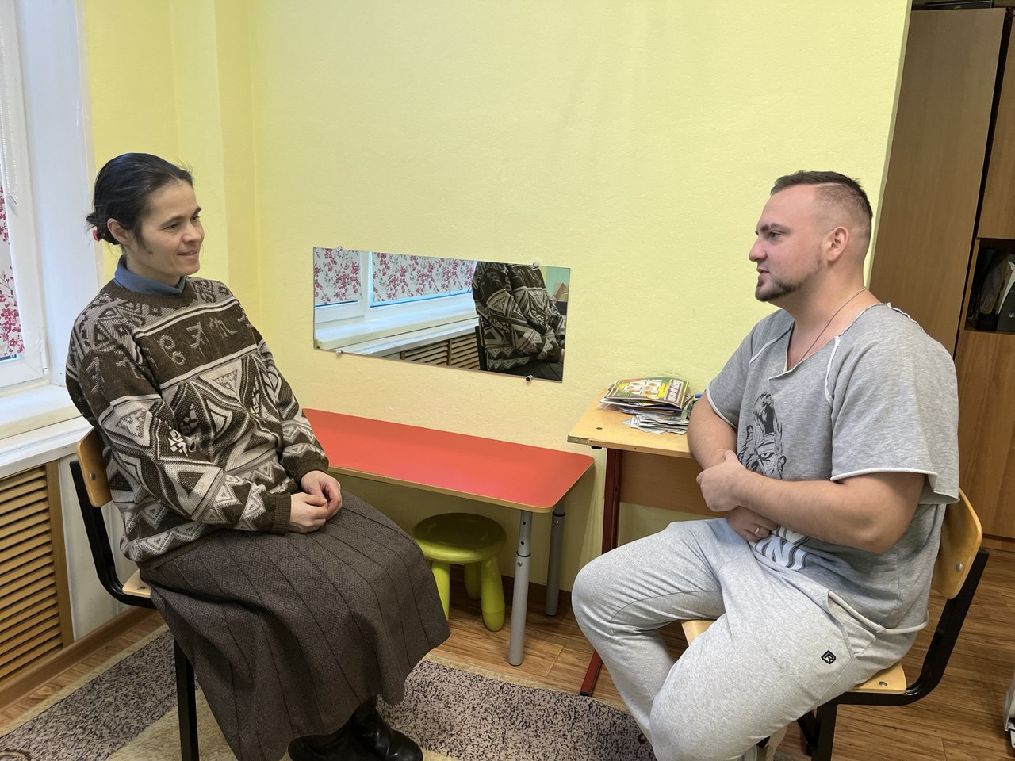
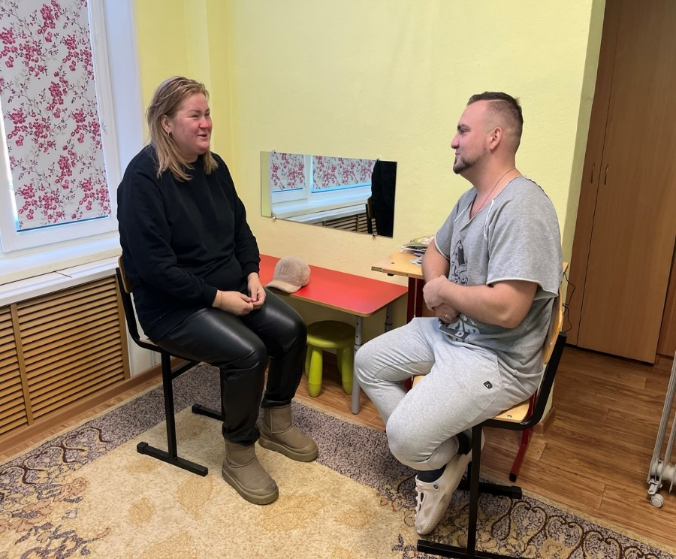

«Беседа с родителями о здоровом образе жизни их детей »

Slide 15
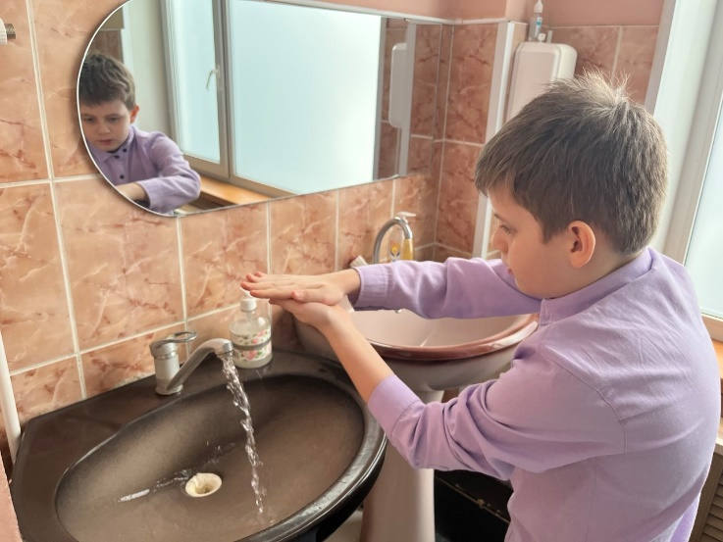
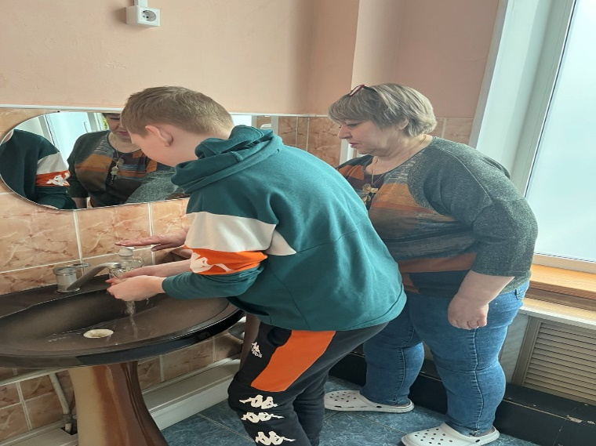
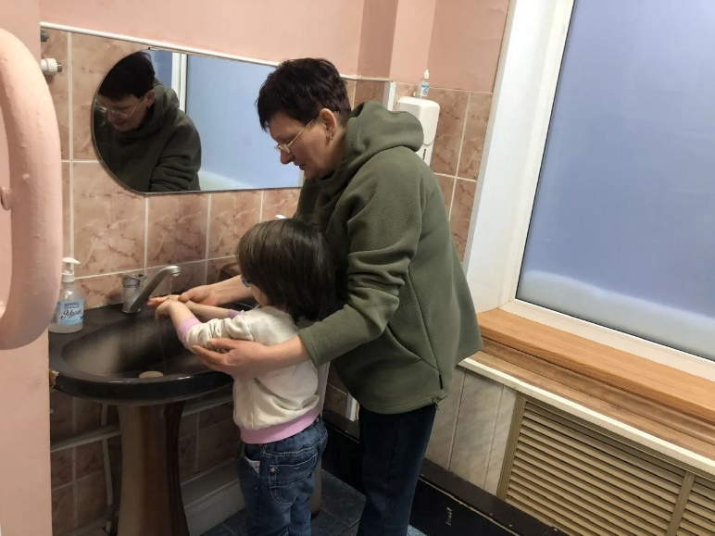
«Личная гигиена»

Slide 16
